Slide 1
TUTORIAS DE MATEMÀTICAS
PRODUCTO FINAL.
Alina Daniela Ocampo rojo.
Guadalupe Gabriela Martínez hurtado .

Slide 2
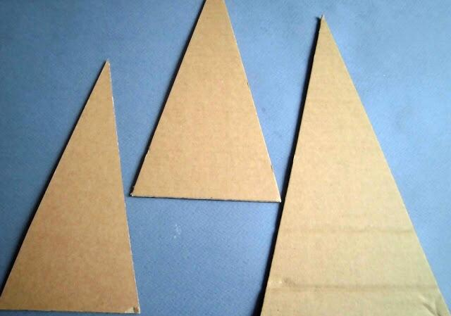
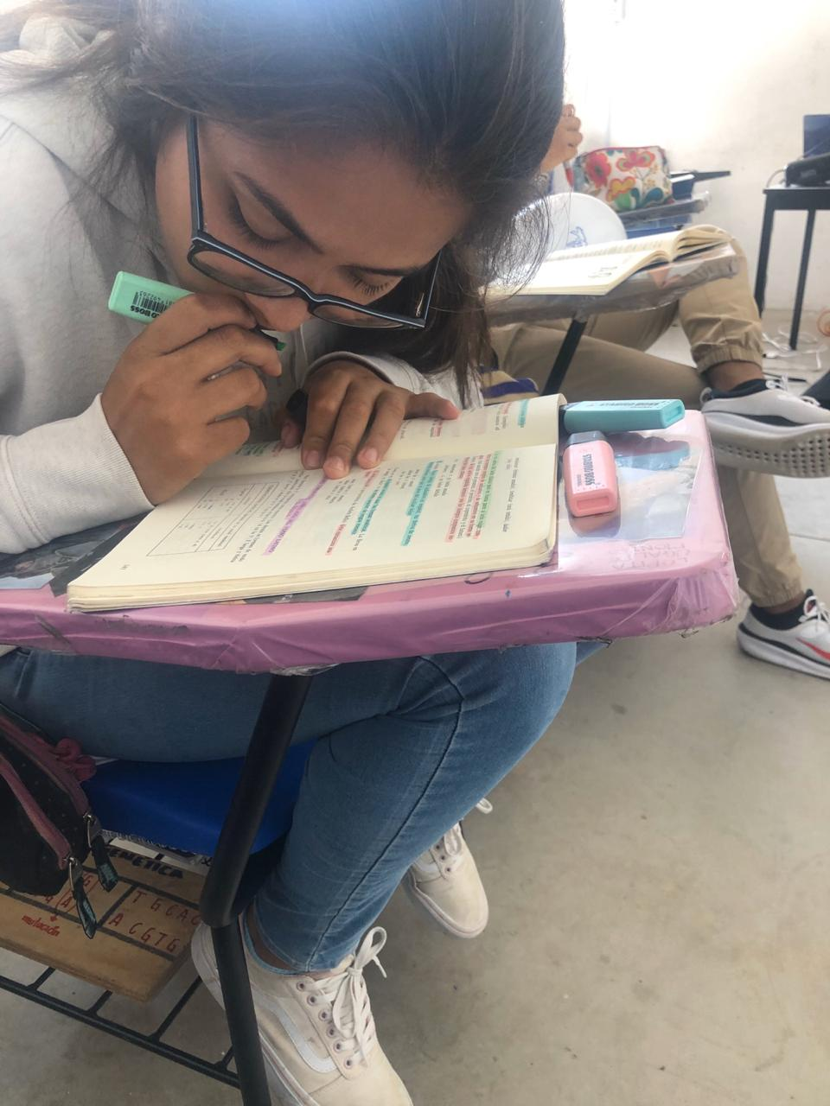
EVIDENCIAS

Slide 3
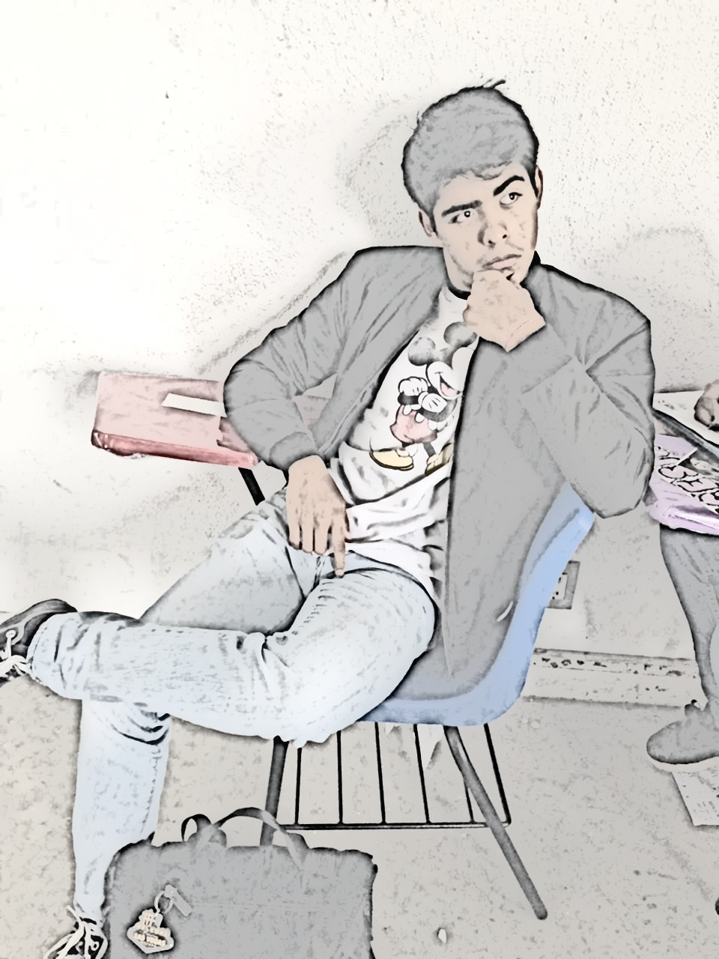
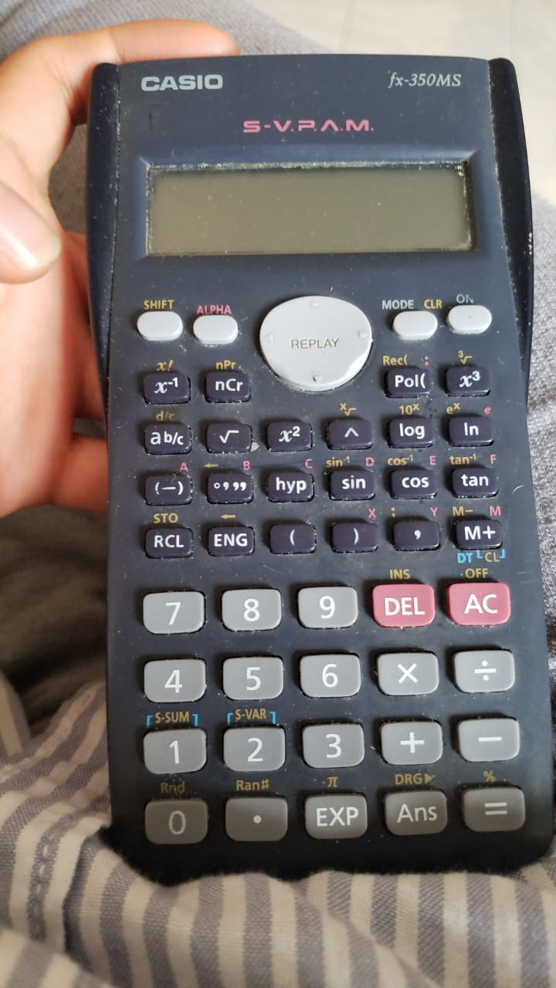
Aunque para mi compañera y para mí, fue una experiencia nueva, siempre mostramos toda la disposición y actitud apara a ayudar a nuestros compañeros en la recuperación de la materia.

Slide 4
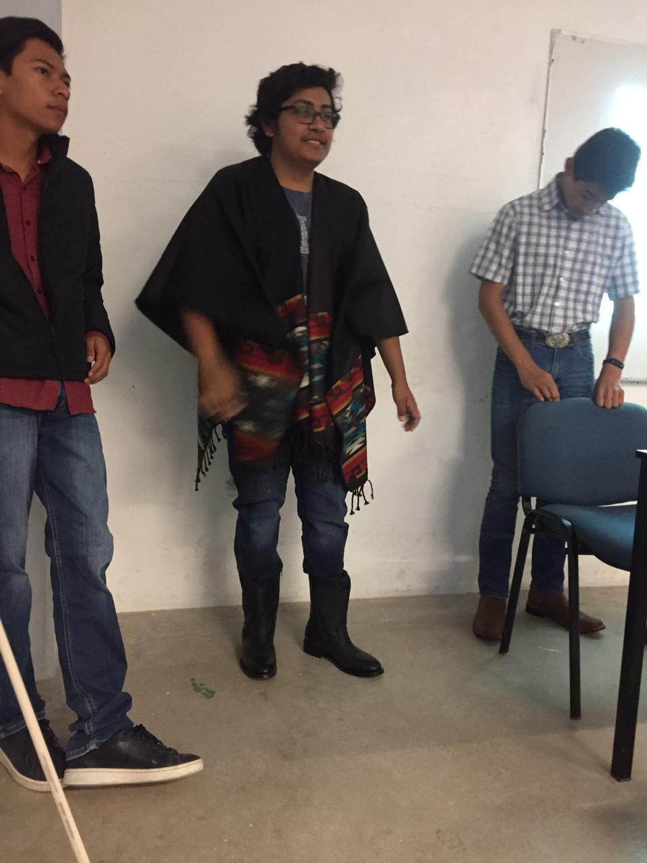
COMENTARIOS FINALES.
El objetivo de este proyecto era ayudar a los compañeros que se encontraban en riesgo académico, pero mas allá de eso se logró una bonita convivencia y solidaridad entre ellos. No somos las mejores, pero siempre tuvimos toda la disposición en ayudar a los compañeros y la satisfacción personal es la recompensa para nosotras; además de la mejoría que tuvieron nuestros compañeros en la materia.

